Slide 1
Materiálová
Analýza
Maleb
C6190 Chemie a metodiky konzervování předmětů z anorganických materiálů II
Eva Zikmundová, 2022

Slide 2
Materiálová Analýza maleb
Co nás zajímá?
použité materiály
technika malby
přítomnost podkresby, pentimenti, přemaleb a předchozích zásahů
Proč?
datace díla
autor
provenience
autenticita
průzkum před konzervací/restaurováním

Slide 3
Materiálová Analýza maleb
Materiály použité v malbách
pigmenty – materiály, které mění barvu odráženého světla selektivní absorpcí určitých vlnových délek (λ), výsledná barva je dána spektrem odražených λ; převážně anorganické, nerozpustné v pojivech; přírodní (hlinky, minerály) nebo syntetické
barviva – organická, rostlinného i živočišného původu, rozpustná v pojivech; k výrobě pigmentů vysrážením na neutrální podklad (např. karmínová červeň z červce nopálového na kamenci)
pojiva – tvoří spojitou vrstvu pro částice pigmentu, převážně organické látky přírodního (vysýchavé oleje, žloutek) nebo syntetického (akrylátová pryskyřice) původu, často tvoří disperzní systémy
plniva – nerozpustné minerály (křída, vápenec, apod.), které slouží k úpravě mechanických vlastností nebo nastavení objemu u drahých pigmentů

Slide 4
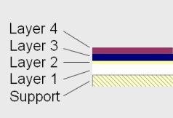
Materiálová Analýza maleb
Struktura maleb
vícevrstevný systém
          Vrstva 4 – lazura či ochranná laková vrstva
          Vrstva 3 – barevná vrstva (použití různých pigmentů spojených převážně organickými pojivy)
          Vrstva 2 – klihová izolace
          Vrstva 1 – podkladová vrstva (křídová, hlinková)
          Podklad – nejčastěji dřevěná deska nebo plátno
heterogenní systém, anorganické i organické materiály
--> komplikace při analýzách
Fig. 1 Schéma struktury
malby

Slide 5
Materiálová Analýza maleb
Struktura maleb
podkresba (přípravná kresba) = rozvržení kompozice v obrysech, obvykle tužkou, uhlem
pentimenti = změna záměru autora v průběhu práce na obraze, někdy viditelné i ve výsledné verzi, ale často odhalitelné pouze pomocí reflektografických metod
přemalba = odborná (autor, restaurátor) či neodborná (často laická veřejnost)
předchozí restaurátorské zásahy → zdařilé či nezdařilé
příklad: https://www.nationalgallery.org.uk/upload/pdf/billinge_campbell1995.pdf

Slide 6
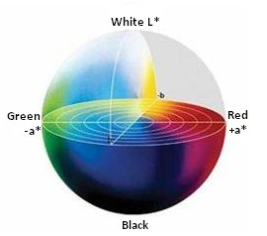
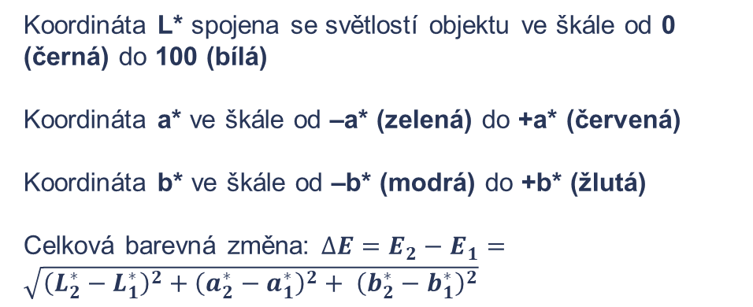
Materiálová Analýza maleb
Neinvazivní metody
kolorimetrie – sledování barevné změny
Koordináta L* spojena se světlostí objektu ve škále od 0 (černá) do 100 (bílá)
Koordináta a* ve škále od –a* (zelená) do +a* (červená)
Koordináta b* ve škále od –b* (modrá) do +b* (žlutá)
Celková barevná změna: $∆E=E_{2}−E_{1}=\sqrt{{\left(L_{2}^{∗}−L_{1}^{∗}\right)}^{2}+{\left(a_{2}^{∗}−a_{1}^{∗}\right)}^{2}+ {\left(b_{2}^{∗}−b_{1}^{∗}\right)}^{2}}$
Fig. 2 Barevný prostor CIEL*a*b*

Slide 7
Materiálová Analýza maleb
Neinvazivní metody
VIS/NIR reflexní spektrometrie
  FORS = fibre optics reflectance spectroscopy
  bodová analýza (ploška o průměru cca 3 mm)
  výsledkem měření je reflektance – poměr odraženého světla ze vzorku a odraženého světla ze standardu
  nižší citlivost
  jednoduše použitelná, rychlá, přenosná a dostupná technika
  výsledkem je spektrální a kolorimetrická informace

Slide 8
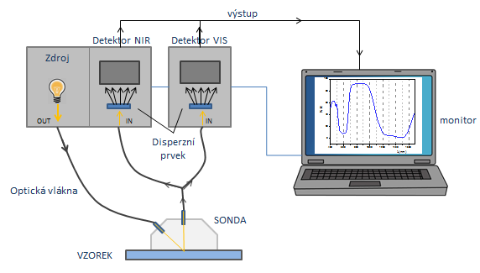
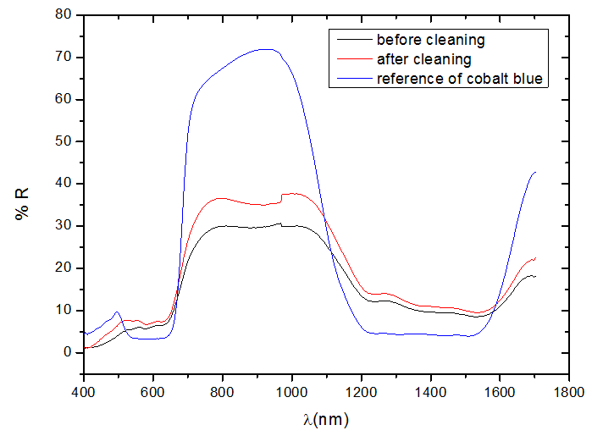
Materiálová Analýza maleb
Neinvazivní metody
VIS/NIR reflexní spektrometrie
Fig. 3 Schéma FORS spektrometru
Fig. 4 FORS spektra

Slide 9
Materiálová Analýza maleb
Neinvazivní metody
Multispektrální reflektografie
  plošná analýza – až 1 m²
  interakce mezi zářením ze zdroje a zkoumaným objektem a detekce zpětně odraženého záření 32 kanály (400 – 2500 nm)
  umožňuje zobrazení vrstev pod povrchem pro lidské oko neviditelných
  chromatických aberací prosté, rozměrově správné, rovnoměrně osvětlené výstupy
  delší čas analýzy
Notes:
Chromatická aberace = čočky lámou světlo o různých vlnových délkách jinak (závislost indexu lomu na vlnové délce)

Slide 10
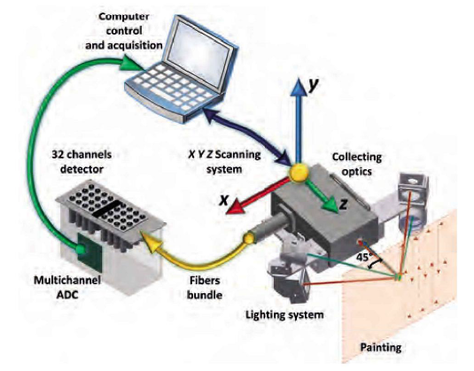
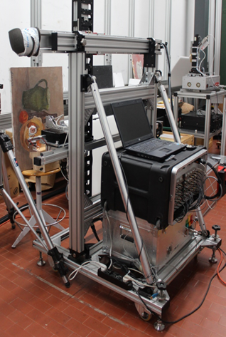
Materiálová Analýza maleb
Neinvazivní metody
Multispektrální reflektografie
Fig. 5 Schematické znázornění multispektrálního scanneru
Fig. 6 Multispektrální scanner INO-CNR

Slide 11
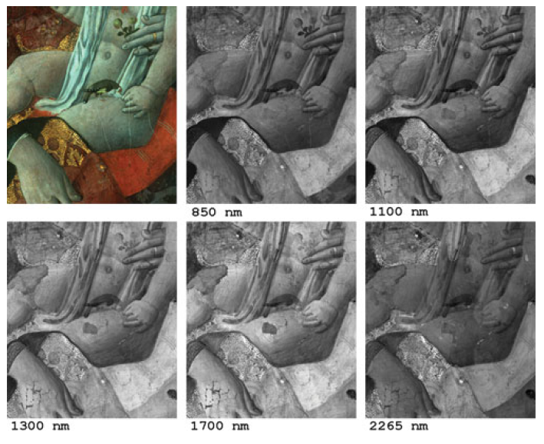
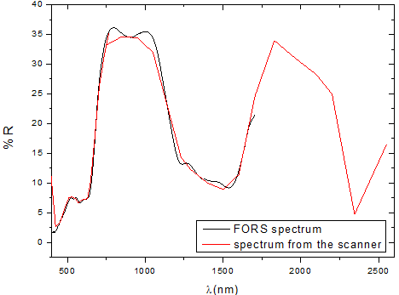
Materiálová Analýza maleb
Neinvazivní metody
Multispektrální reflektografie (VIS/NIR imaging)
  výsledek analýzy: dvourozměrná prostorová informace o objektu v různých vlnových délkách + spektrum každého zobrazeného bodu
  průhlednost vrstev malby obecně stoupá s rostoucí vlnovou délkou
16 VIS channels
25 nm difference
16 IR channels
100 nm difference
Fig. 7 Výstupem scanneru je celkem 32 snímků v různých vlnových délkách (zde příklad pěti)
Fig. 8 Srovnání spekter získaných metodou FORS a multispektrálním scannerem

Slide 12
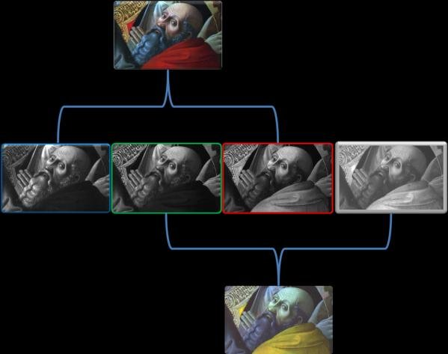
Materiálová Analýza maleb
RGB
IR
False colour
Fig. 9 Režim „false colour“

Slide 13
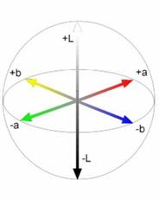
Materiálová Analýza maleb
Neinvazivní metody
Vyhodnocení barevné změny
L* ↑
a* ↓
b* ↓
Fig. 10 Změna koordinát L*a*b* před, během a po čištění
t0
t1
t2
Fig. 11 Změna koordinát L*a*b* před, během a po čištění

Slide 14
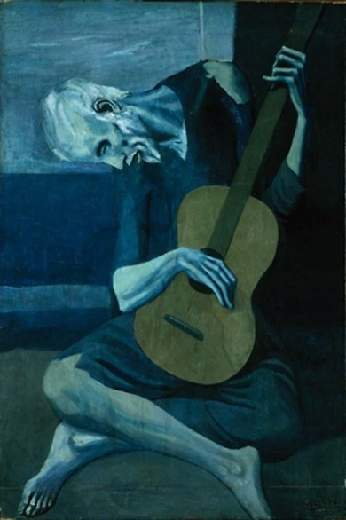
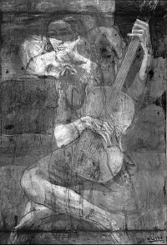
Materiálová Analýza maleb
Neinvazivní metody
Multispektrální reflektografie (VIS/NIR imaging)
Fig. 12 Starý kytarista
- Pablo Picasso
starší plátno
RGB
IR

Slide 15
Materiálová Analýza maleb
Neinvazivní metody
Identifikace pigmentů
950 nm ~ reflexní pás
Fig. 13 Identifikace kobaltové modři, obrázky v RGB, 950 nm (nahoře) a 1400 nm; naměřené spektrum
1400 nm ~ absorpční pás

Slide 16
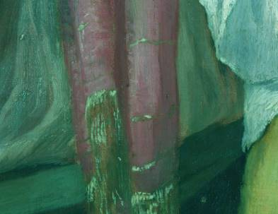
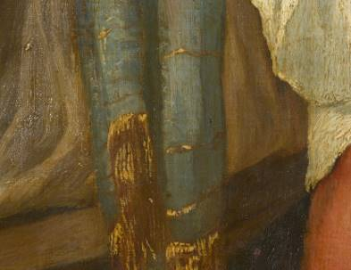


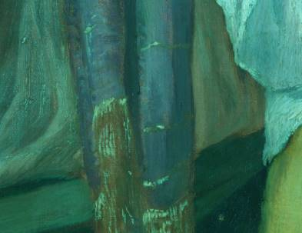

Materiálová Analýza maleb
Neinvazivní metody
Identifikace pigmentů
FC 950 nm
RGB
FC 1600 nm
Fig. 14 Identifikace kobaltové modři, obrázky v RGB, 950 nm (nahoře) a 1400 nm; naměřené spektrum

Slide 17
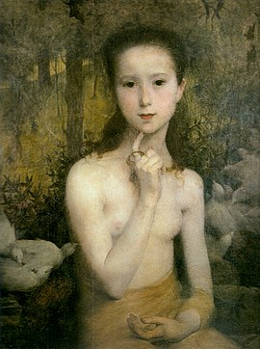
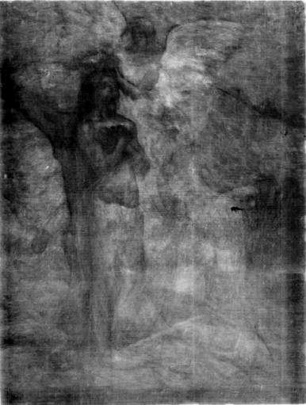
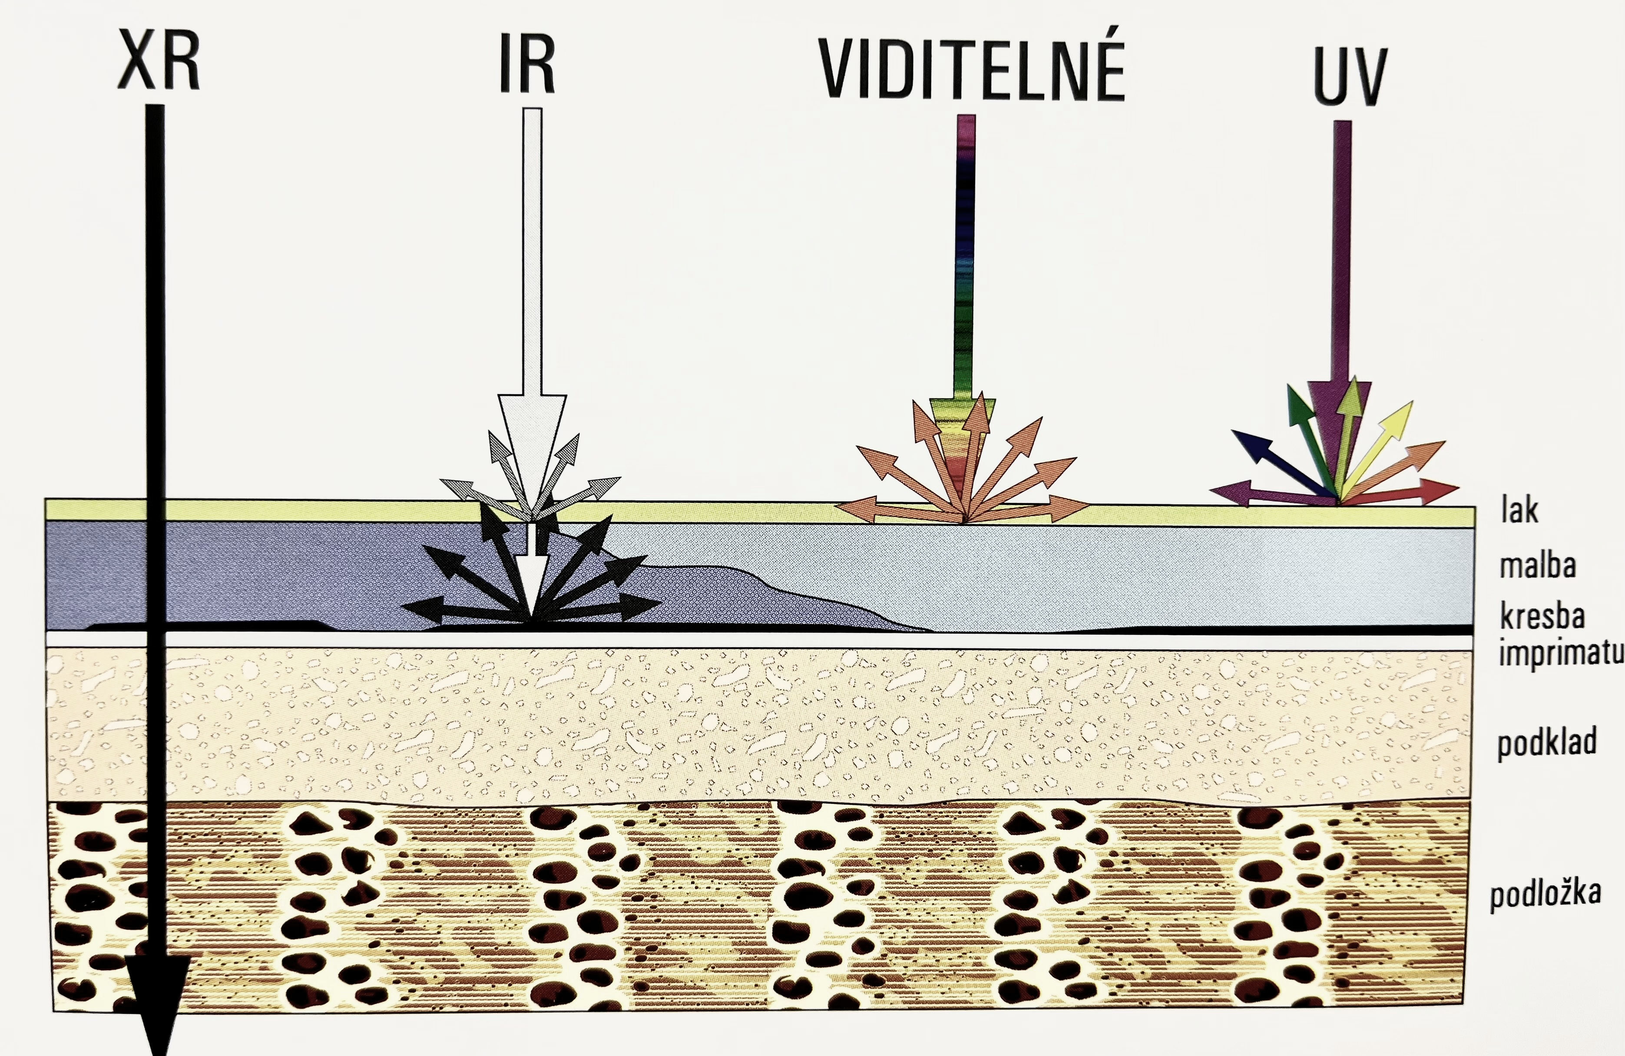
Materiálová Analýza maleb
Neinvazivní metody
Radiografie
  plošná analýza
  využívá RTG záření
  transmisní/emisní
  umožňuje zobrazit: podkresbu, pentimenti, předešlé restaurátorské zásahy, stav podkladu, vazbu plátna, poškození struktury, kovové součásti, Pb pigmenty
  RTG paprsky zeslabovány v závislosti na energii záření, hustotě, tloušťce a složení barevné vrstvy, materiálovém složení podkladu
Fig. 27 Gioventú, Eliseu Visconti (a) VIS a (b) RTG
Fig. 26 Rozdílná pronikavost záření o různé vlnové délce

Slide 18
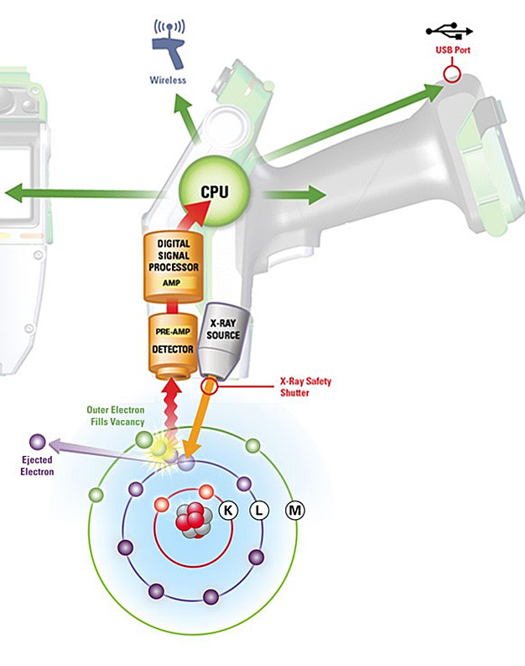
Materiálová Analýza maleb
Neinvazivní metody
Rentgen-fluorescenční analýza (XRF)
interakcí rentgenova záření s materiálem dochází k vyražení vnitřních elektronů z elektronového obalu
vyražené elektrony jsou nahrazovány elektrony z vyšších energetických hladin, přičemž dochází k vyzáření energie odpovídající energetickému rozdílu jednotlivých hladin, která je charakteristická pro každý prvek
vyzářené fotony jsou detekovány pomocí energiově-disperzního spektrometru (EDX), tedy rozlišeny na základě rozdílných energií, nebo vlnově-disperzního spektrometu (WDX) na základě rozdílných vlnových délek
na základě získaného spektra lze určit prvkové složení měřeného materiálu
Fig. 15 Schéma principu XRF analýzy za použití ručního spektrometru
[1]
Notes:
Makro-XRF, XRF, ruční XRF

Slide 19
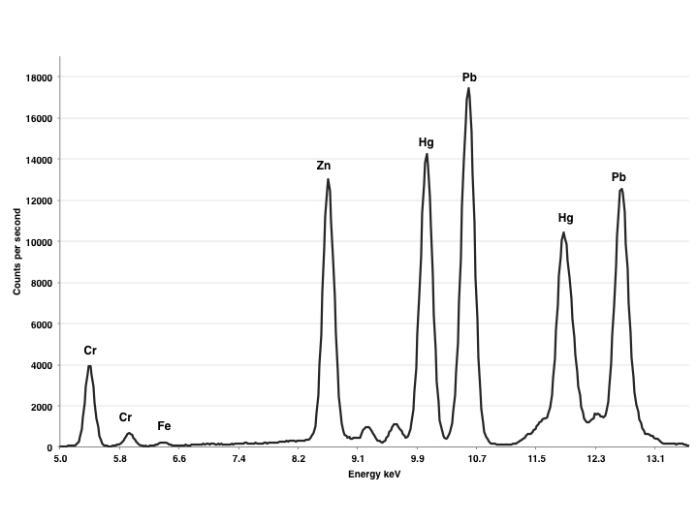
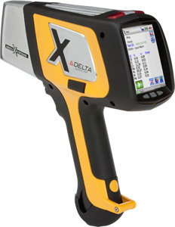
Materiálová Analýza maleb
Neinvazivní metody
Rentgen-fluorescenční analýza (XRF)
Fig. 16 Příklad XRF spektra
Fig. 17 Ruční XRF
[1]

Slide 20
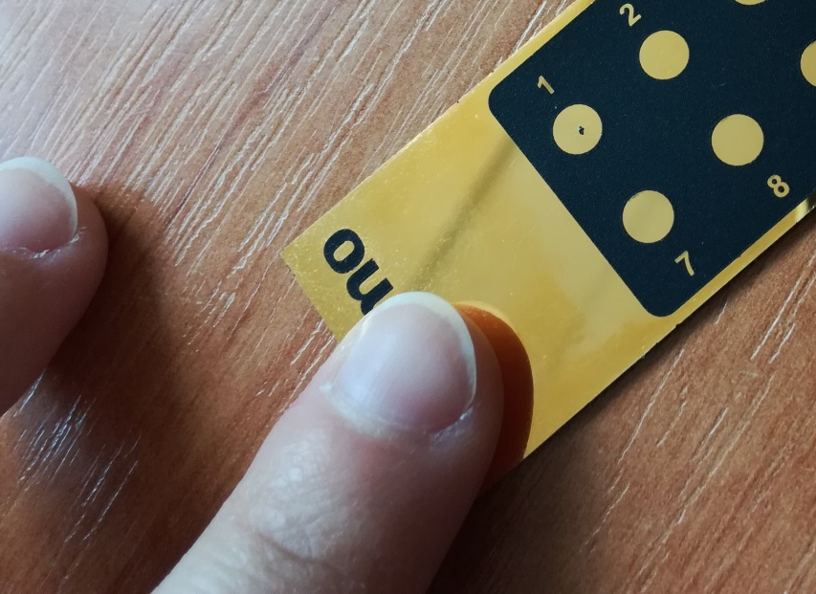
Analýzy odebraných vzorků/Řezů
mikroskopie
SEM-EDX
infračervená
spektroskopie
Ramanova
spektrometrie
Fig. 18 Řez modelovým vzorkem malby
prášková mikrodifrakce
LIBS
LA-ICP-MS
Fig. 19 Mikrovzorek odebraný pro IČ analýzu

Slide 21
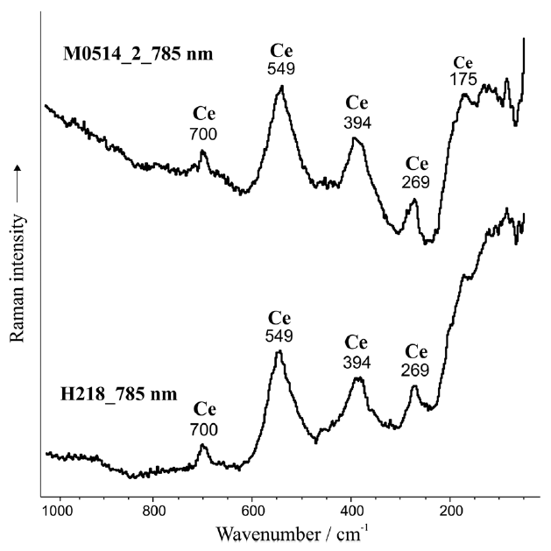
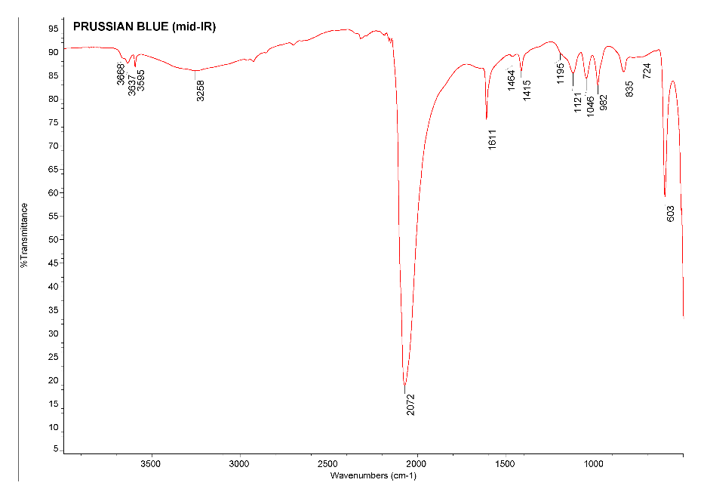
Materiálová Analýza maleb
Nedestruktivní metody
infračervená spektroskopie – molekulová spektrometrie, vlivem absorpce IR záření dochází k vibračním (a rotačním) přechodům, u kterých dochází ke změně dipólového momentu, absorbována je ta část spektra, která odpovídá energii vibrací atomů molekul, poloha charakteristických absorpčních pásů je dána jejich vlnočtem
Ramanova spektroskopie – molekulová spektrometrie, podstatou Ramanova jevu je zářivý přechod, který nastane po interakci optického záření s molekulami látky, kdy dochází k nepružným srážkám; u nepružných srážek foton část své energie předá částici, tím ji excituje do vyššího rotačně- vibračního stavu, dojde k vyzáření rozptýleného fotonu o jiné energii než původní foton, podmínkou je změna polarizovatelnosti molekuly; poskytuje tzv. fingerprint zkoumané látky
Fig. 20 Ramanova spektra
Fig. 21 IČ spektrum
Notes:
Raman – lze analyzovat obsah čirých nádob -> methanol; neinvazivní vs. nedestruktivní

Slide 22
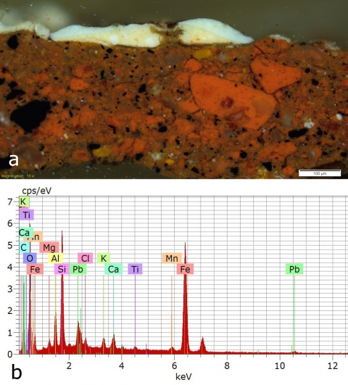
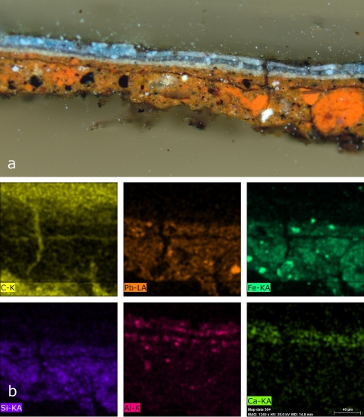
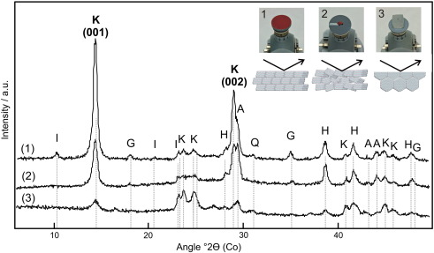
Materiálová Analýza maleb
Nedestruktivní metody
SEM-EDX – elektronová spektrometrie s energiově-disperzním spektrometrem, primárním zářením je vysokoenergetický elektronový svazek, prvková metoda, detekuje se charakteristické RTG záření
prášková mikrodifrakce (mikro-XRD) - využívá vysokoenergetické rentgenovo záření k analýzám krystalických látek, kdy interakcí se vzorkem dochází k difrakci záření na krystalové mřížce; z poloh difraktovaného záření pak můžeme určit uspořádání atomů v krystalové mříži a popsat strukturu nebo identifikovat přítomné fáze ve vzorcích
Fig. 22 Spektrum ze SEM-EDX + distribuční mapy jednotlivých prvků
Fig. 23 Difraktogram získaný metodou micro-XRD

Slide 23
Materiálová Analýza maleb
Mikroinvazivní metody
LA-ICP-MS - hmotnostní spektrometrie s indukčně vázaným plazmatem a laserovou ablací; umožňuje přímou analýzu pevných vzorků odpařením aerosolu z povrchu vzorku pomocí laserového svazku, který je nosným plynem unášen do hmotnostního spektrometru; vzniklé částice jsou ionizovány a ionty jsou následně detekovány a analyzovány na základě rozdílného poměru m/Z (hmotnost/náboj); vznik ablačních kráterů, lze analyzovat téměř všechny prvky, vysoká citlivost
LIBS - spektroskopie laserem buzeného plazmatu; spektroskopická metoda, která využívá záření mikroplazmatu vznikajícího po dopadu laserového paprsku na povrch vzorku, přičemž dochází k emisi vlnových délek charakteristických pro prvky přítomné ve vzorku, prvková analýza, vznik ablačních kráterů, komplementární k XRF
obě metody mají výborné prostorové rozlišení → lze je využít k mapování nebo hloubkovému profilování

Slide 24
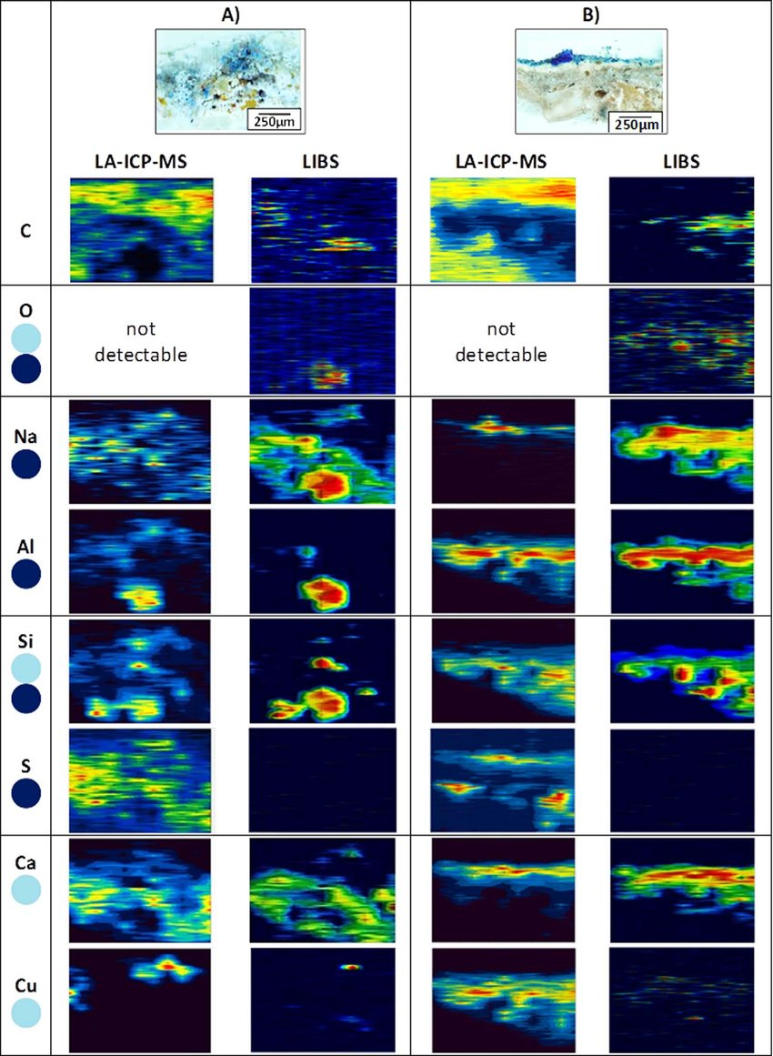
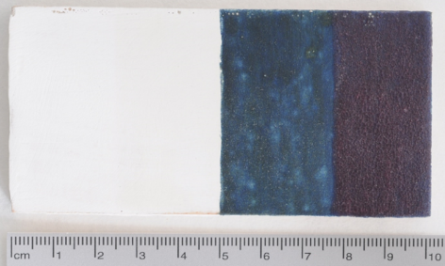
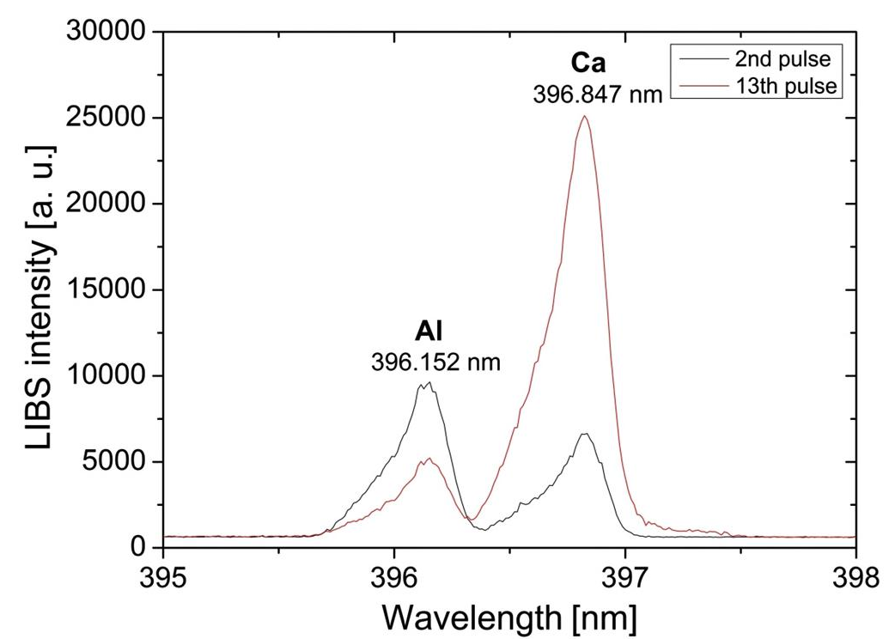
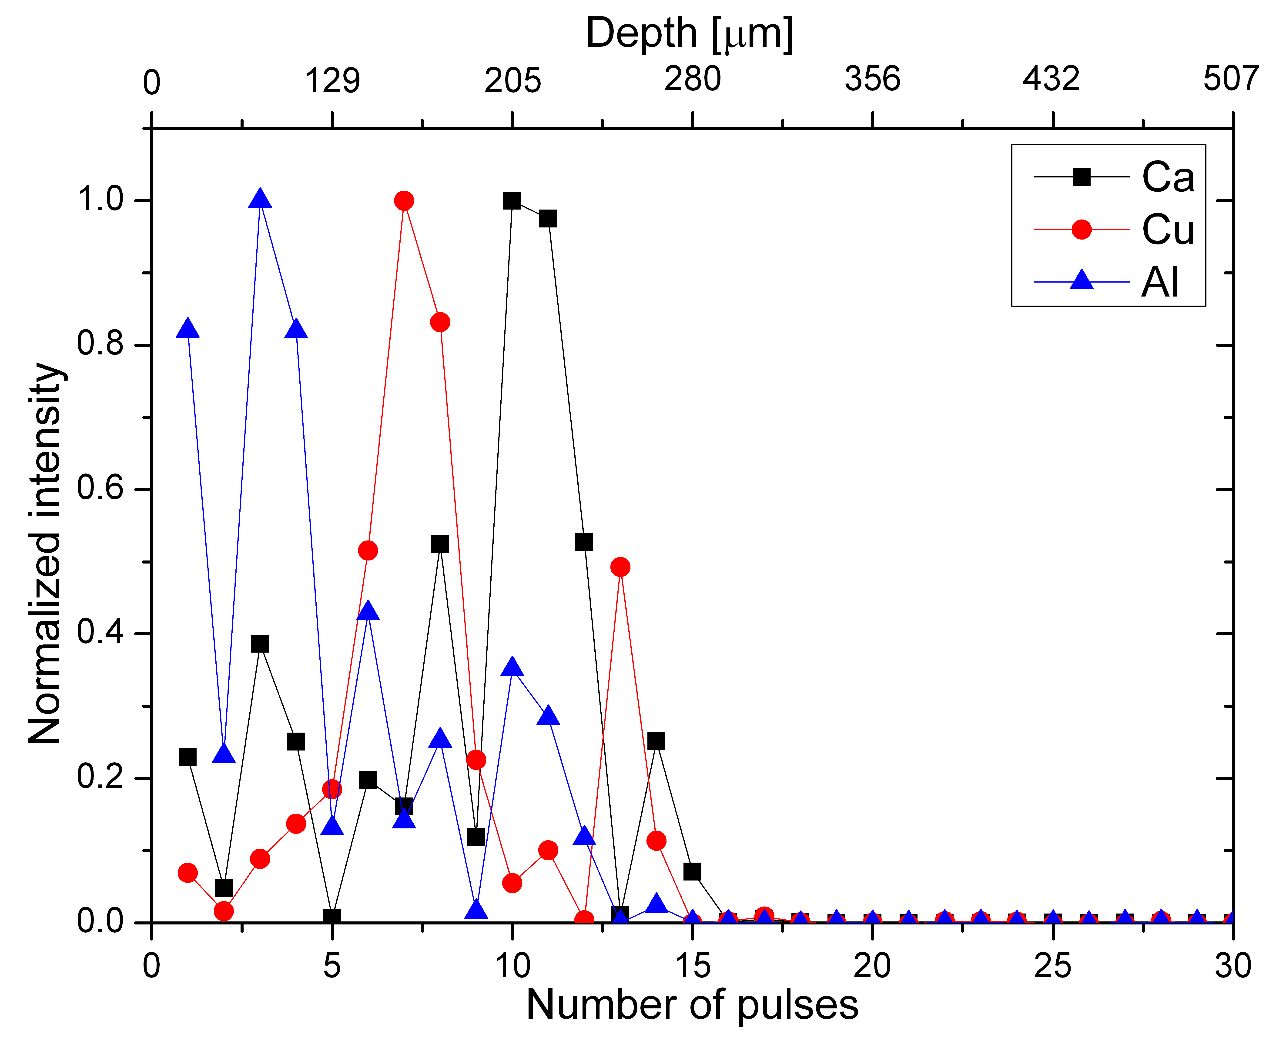
Materiálová Analýza maleb
LIBS a LA-ICP-MS
1 - Ca 2 3 - Cu 4 - Al
Fig. 23 Modelový vzorek + LIBS spektra
Fig. 24 Hloubkový profil modelového vzorku
z LIBS spekter
Fig. 25 Mapování na řezu vzorku malby

Slide 25
RESTAURÁTOR nebo padělatel?
Jef van der Veken
restaurátor, amatérský surrealistický malíř, kopista
po absolvování kurzu kreslení na AVU v Antverpách se zdokonaloval kopírováním starých mistrů na zakázku (Jan van Eyck, Rogier van der Weyden), na výstavě vlámského a belgického umění 1300-1900 bylo jedno z jeho děl vystaveno jako originál
praktikoval tzv. hyperrestaurování, což vyvolávalo otázky o mezích přijatelných restaurátorských praktik, později se nicméně stal uznávaným restaurátorem Belgického královského muzea výtvarných umění
tvořil kopie vlámských mistrů, které upravoval a patinoval, aby působily autenticky

Slide 26
RESTAURÁTOR nebo padělatel?
Jef van der Veken
kopie odcizené oltářní desky Spravedliví soudci z Ghentského oltáře (bratři van Eyckové)
  ukradena, nabídky výkupného, van der Veken se nabídl, že vyrobí kopii
  odlišnosti od originálu: jeden ze soudců má tvář krále Leopolda III., odstraněný prsten jiného soudce, odkrytí tváře za čepicí dalšího z nich
  nápis na zadní straně: Udělal jsem to z lásky a z povinnosti. A z pomsty. Zlomyslnné nápady nikdy nezmizely.
  dodnes je součástí oltáře
  průzkum a restaurování oltáře – 2010, Getty Conservation Institute, prokázalo, že se jedná pouze o kopii
  http://closertovaneyck.kikirpa.be/

Slide 27
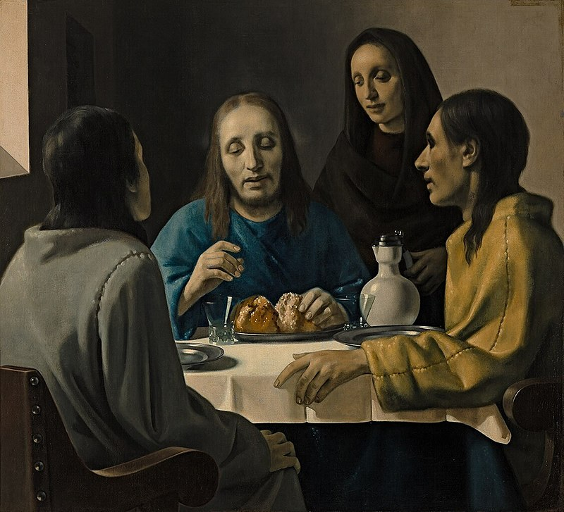
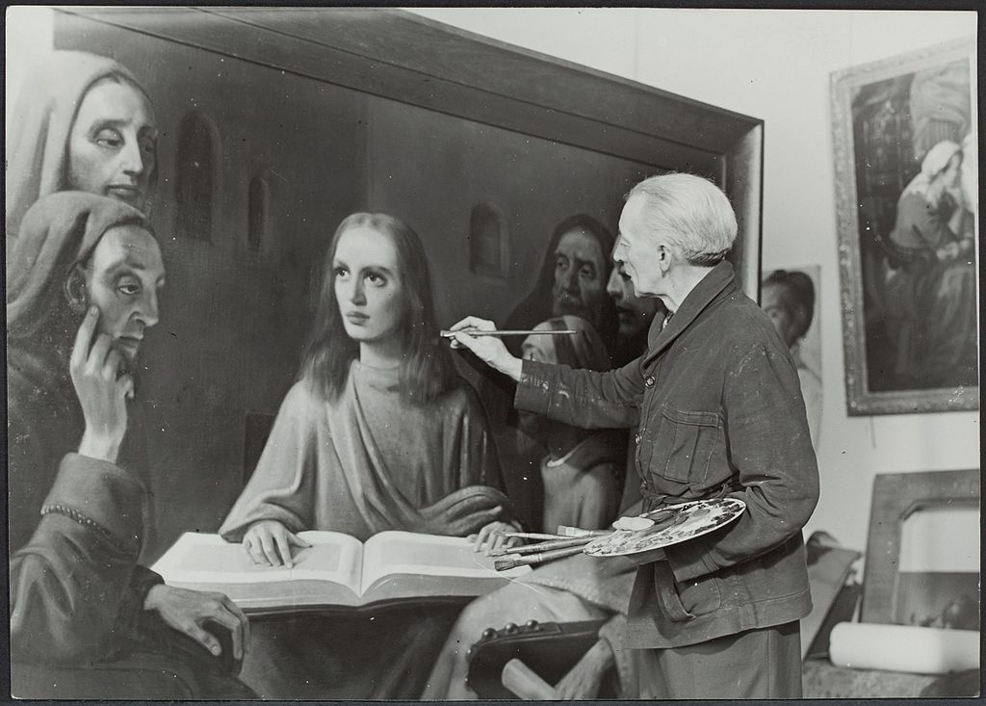
Nejslavnější padělatel
Han van Meegeren
nejslavnější padělatel Vermeera, neuznaný malíř
tvořil obrazy ve stylu Vermeera s křesťanskou tématikou, které vydával za ztracené originály
poté co prodal jeden ze svých obrazů Göringovi, byl souzen za kolaboraci s nacisty a raději se přiznal, soud mu ale nechtěl věřit
pravdivost jeho tvrzení byla prokázána přítomností moderních chemikálií (bakelit 20. stol., kobaltová modř 19. stol.) a pomocí radiografie (zobrazení původní malby pod jedním z jeho obrazů)
https://www.ceskatelevize.cz/porady/898901-dobrodruzstvi-kriminalistiky/200310910500008/
Fig. 28 Emauzští učedníci
Fig. 29 van Meegeren maluje obraz ve stylu Vermeera přímo před soudem

Slide 28
Restaurátor usvědčující padělky
František Makeš
malíř, restaurátor švédských královských sbírek, biochemik, původem ze Zlína, žije ve Švédsku
studoval na AVU, tři roky strávil studiem restaurování u B. Slánského
byl pozván do Švédska ke spolupráci na restaurování malířských sbírek uložených na zámku Skokloster (především odstraňování plísní po předchozích nevhodných restaurátorských zásazích)
vyvinul metodu enzymatické konsolidace maleb krillovými enzymy
podařilo se mu odhalit mnoho padělků
https://vltava.rozhlas.cz/osudy-frantiska-makese-5049765

Slide 29
Děkuji za pozornost

Slide 30
ZDROJE:
Fig. 2 Modelo CIE 1976 L*a*b* [online]. 22/02/2011 [accessed 2015-11-10]. Accessible from: http://www.memoriagrafica.com/5/post/2011/02/modelo-cie-1976-lab.html
Fig. 3 MILANO, E. Diploma thesis presentation
Fig. 5, 6 FONTANA R. et al.: From Leonardo to Raffaello insights by VIS IR reflectography. Acta Artis Academica, Praha, 2014.
Fig. 7 DAFFARA C. et al.: Multispectral Infrared Reflectography to Differentiate Features in Paintings. Microscopy and microanalysis, 17 (2011), 691-695.
Fig. 9 SALERNO E. et al.: Analysis of Multispectral Images in Cultural Heritage and Archaeology. Journal of Applied and Laser Spectroscopy, 1 (2014), 22-27.
Fig. 12 Infrared reflectography [online]. [accessed 2018-16-05]. Accessible from: http://www.artic.edu/collections/conservation/revealing-picasso-conservation-project/examination-techniques/infrared
Fig. 15 XRF Technology [online]. [accessed 2018-16-05]. Accessible from: http://www.thermofisher.com/cz/en/home/industrial/spectroscopy-elemental-isotope-analysis/spectroscopy-elemental-isotope-analysis-learning-center/elemental-analysis-information/xrf-technology.html
Fig. 16 The Analysis of Inorganic Pigments Using Spectrometric Techniques [online]. [accessed 2018-18-05]. Accessible from: https://theunvarnishedtruth.mcmaster.ca/the-analysis-of-inorganic-pigments-using-spectrometric-techniques/
Fig. 17 DELTA R&D Handheld XRF Analyzer [online]. [accessed 2018-18-05]. Accessible from: https://innovx.ca/DELTA_R_D.html
Fig. 20 KOŠAŘOVÁ V. et al.: Microanalysis of clay-based pigments in painted artworks by the means of Raman spectroscopy. Journal of Raman Spectroscopy, 44 (2013), 1570-1577.
Fig. 21 Database of ATR-FT-IR spectra of various materials [online]. [accessed 2020-12-05]. Accessible from: http://lisa.chem.ut.ee/IR_spectra/paint/pigments/prussian-blue/
Fig. 22 ZAGORA J.: SEM-EDX Pigment Analysis and Multi-Analytical Study of the Ground and Paint layers of Francesco Fedrigazzi's painting from Kostanje. Available from: https://doi.org/10.4000/ceroart.3248
Fig. 23 HRADIL D. et al.: Microanalysis of clay-based pigments in paintings by XRD techniques. Microchemical Journal, 125 (2016), 10-20.
Fig. 25 SYTA O. et al.: Elemental imaging of heterogeneous inorganic archaeological samples by means of simultaneous laser induced breakdown spectroscopy and laser ablation inductively coupled plasma mass spectrometry measurements. Talanta, 179 (2017), 784-791.
Fig. 26 HRADILOVÁ J., HRADIL D.: Neinvazivní průzkum malířských výtvarných děl radiografickými a roentgen-fluorescenčními metodami, Praha, 2015.
Fig. 27(a) Gioventú [online]. [accessed 2022-05-04]. Accessible from: https://en.wikipedia.org/wiki/Giovent%C3%B9
Fig. 27(b) CALZA C. et al.: Analysis of the painting “Gioventú” (Eliseu Visconti) using EDXRF and computed radiography. Applied Radiation and Isotopes. 68 (2010), 861-865.
Fig. 28 Emauzští učedníci [online]. [accessed 2022-25-04]. Accessible from: https://upload.wikimedia.org/wikipedia/commons/thumb/2/21/EmmausgangersVanMeegeren1937.jpg/800px-EmmausgangersVanMeegeren1937.jpg
Fig. 29 Jako důkaz své neviny maluje Meegeren obraz Kristus mezi učenci ve stylu Vermeera [online]. [accessed 2022-25-04]. Accessible from:
https://upload.wikimedia.org/wikipedia/commons/thumb/0/02/HanVanMeegerenOct1945.jpg/1024px-HanVanMeegerenOct1945.jpg

Slide 31
POděkování:
ZDROJE:
CALZA C. et al.: Analysis of the painting “Gioventú” (Eliseu Visconti) using EDXRF and computed radiography. Applied Radiation and Isotopes. 68 (2010), 861-865.
Fontana R. et al.: From Leonardo to Raffaello insights by VIS IR reflectography, Praha, 2014.
Charney N.: Falzifikace umění, Zlín, 2015.
Klouda, P.: Moderní analytické metody. 2. upr. a dopl. vyd. Ostrava: Pavel Klouda, 2003, ISBN 8086369072.
Pospíšilová E.: Use of non-invasive optical techniques in the analysis and monitoring of the restoration process of 19th century painting (Erasmus + Traineeship Final Report)
Fyzikální princip LIBS [online]. 2014-11-09 [accessed 2016-10-10]. Accessible from: http://libs.fme.vutbr.cz/index.php/teorie/fyzikalni-princip-libs-zaklady
Minerální pigmenty a barviva [online]. [accessed 2018-16-05]. Accessible from: http://geologie.vsb.cz/loziska/suroviny/pigmenty_barviva.html
Jef van der Veken [online]. [accessed 2022-25-04]. Accessible from:
https://en.wikipedia.org/wiki/Jef_Van_der_Veken
František Makeš [online]. [accessed 2022-25-04]. Accessible from: https://frantisekmakes.cz/
Obrázky č. 4, 8, 10, 11, 13 a 14 pochází z projektu zpracovaném v rámci pracovní stáže Erasmus+ v Istituto Nazionale di Ottica, Florencie, Itálie pod vedením Jany Striové, Ph.D. a prof. Raffaelly Fontana.

